Slide 1
5조 벤치마킹 보고서
문소희 정아인 박하얀 서영철 김용선 박세영

Slide 2
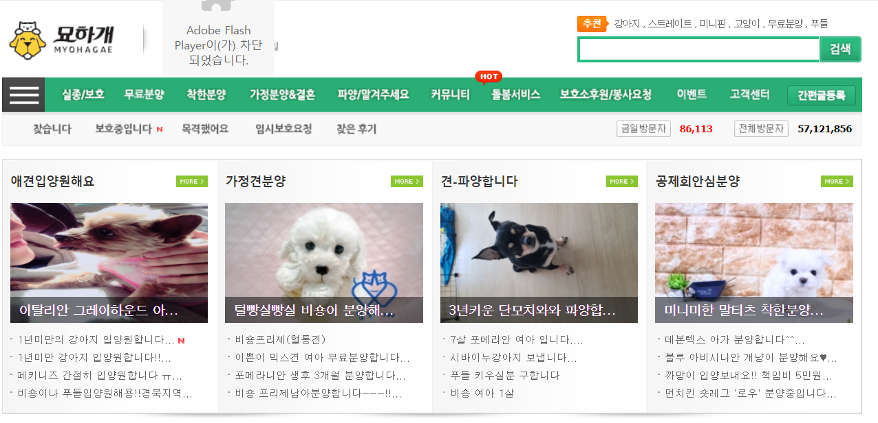
벤치마킹 사이트
묘하개 (https://myohagae.com/)

Slide 3
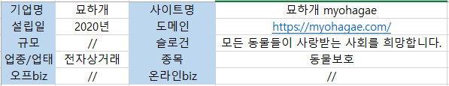
회사소개

Slide 4
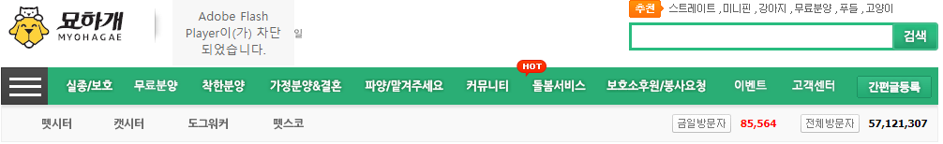
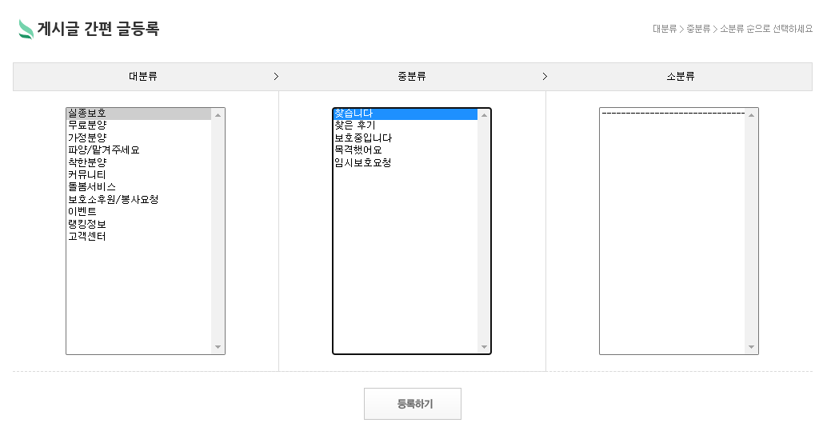
장점
1. 간편 글 등록 기능
- 요점만 빠르게 게시물 업로드가
가능하다.
- 반려동물 찾기 기능에 적용
가능하다

Slide 5
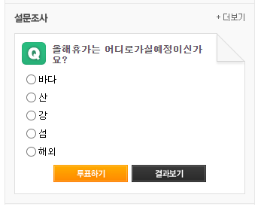
장점
1. 자체 설문조사 기능
- 이용자의 니즈파악, 적합한 서비스 제공
2. 결과보기 기능 제공
- 투표 결과를 통해
사이트 이용자들의 의견 공유

Slide 6
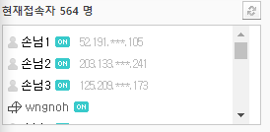
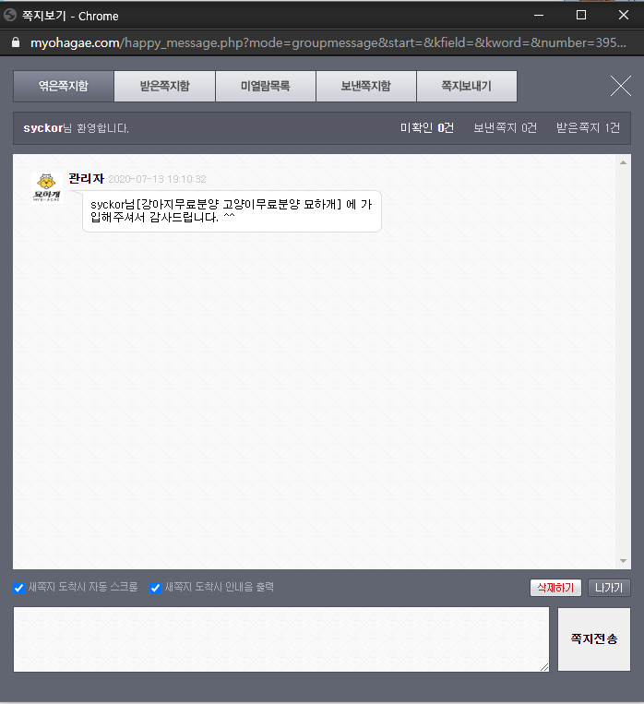
장점
1. 현재 접속자 정보 확인 가능
- 대화를 하고싶은 상대에게 쉽게 접근
용이
2. 쪽지기능
- 형식상 쪽지 기능이지만 실시간 채팅과
유사함.

Slide 7
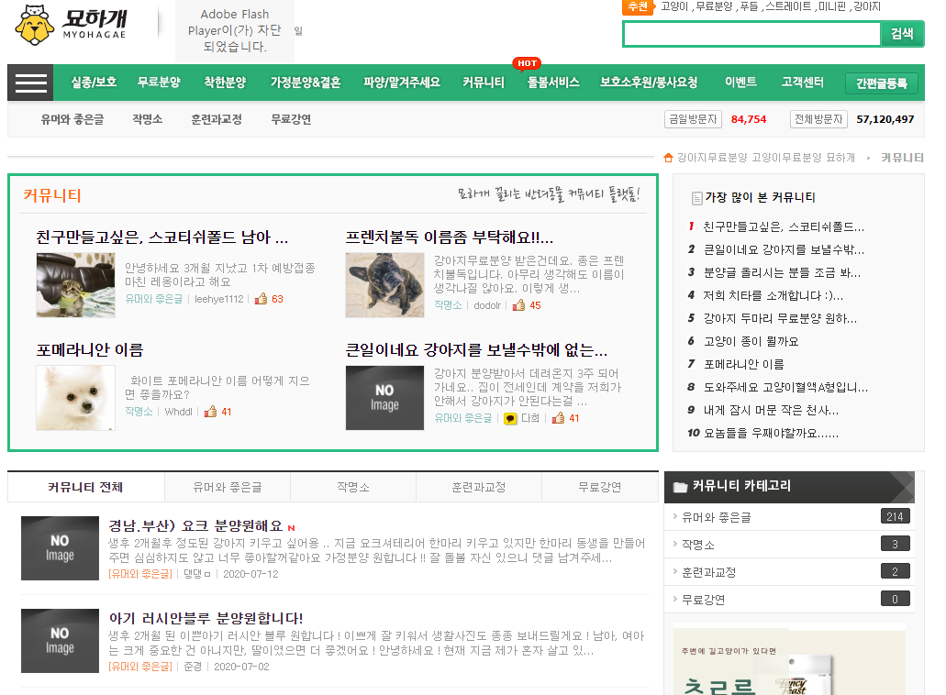
단점
1. 메인 주제와 상관없는 게시판이 많다.
- 사이트 이용에 피로감 제공
2. 게시글이 지역,견종 등 카테고리별로
분류되지 않음
- 광범위한 게시글로 정보습득에
비효율적
3. 시각화가 부족하다

Slide 8
단점
5. 명확하지 않은 게시판기능
- 무료분양, 착한분양, 가정분양 결혼게시판의 차이점이 확실하지 않아서 혼란스럽다.

Slide 9
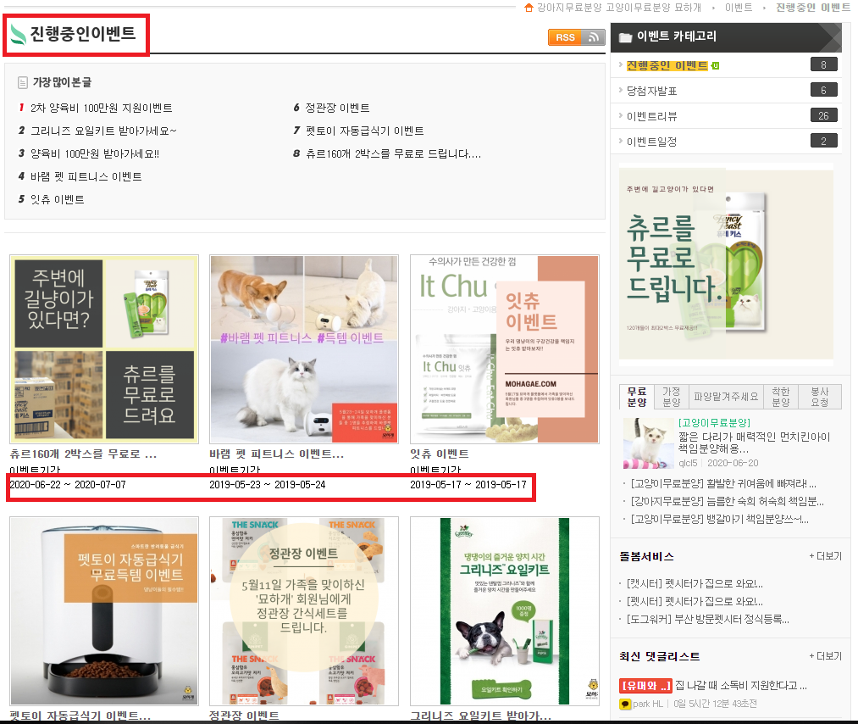
단점
1.방치되어 있는 게시판들이
존재한다.

